Slide 1

인생을 써내려가는 백엔드 개발자,
조현진입니다.

Slide 2

1
Web/Mobile 제작
반응형 웹페이지 제작
2
AI 챗봇 구현
딥러닝 모델을 이용한 챗봇 구현.
3
Mobile에 최적화된 Web Page 제작
건강기능 식품정보 제공사이트.

Slide 3
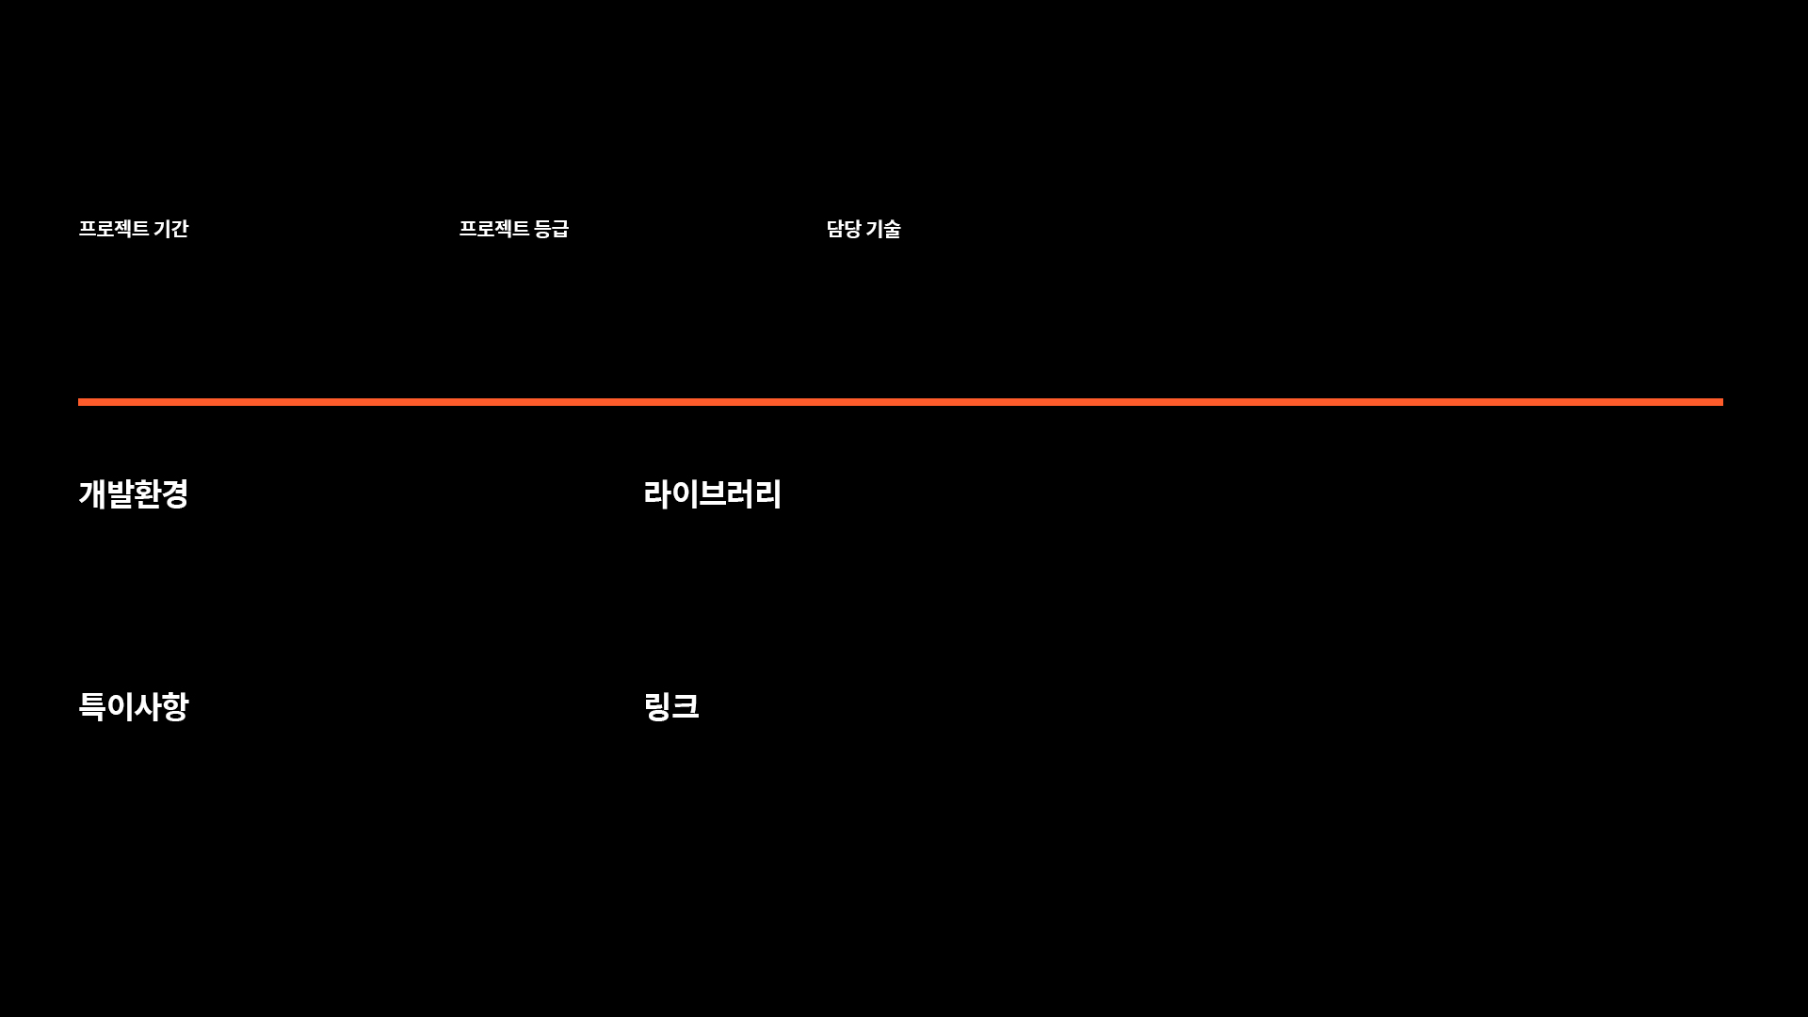
1
Portfolio 웹페이지 제작
2019.07.01 – 2019.08.16
서비스 중
날씨 정보 구현, Firebase PUSH알림 구현
이더리움 블록체인 네트워크를 통해 언제 어디서든 정보를 신청하고
발급받고, 타 대행사로도 전송할 수 있는 어플리케이션
프로젝트 현황
Vue, Firebase, javascript, HTMLl, CSS, Firebase
Openweathermap API, Danbee API
OpenWeather API 를 활용한 날씨 정보 제공 구현
Danbee API를 활용한 챗봇 구현
Firebase 연동을 통한 PUSH알림 구현

Slide 4
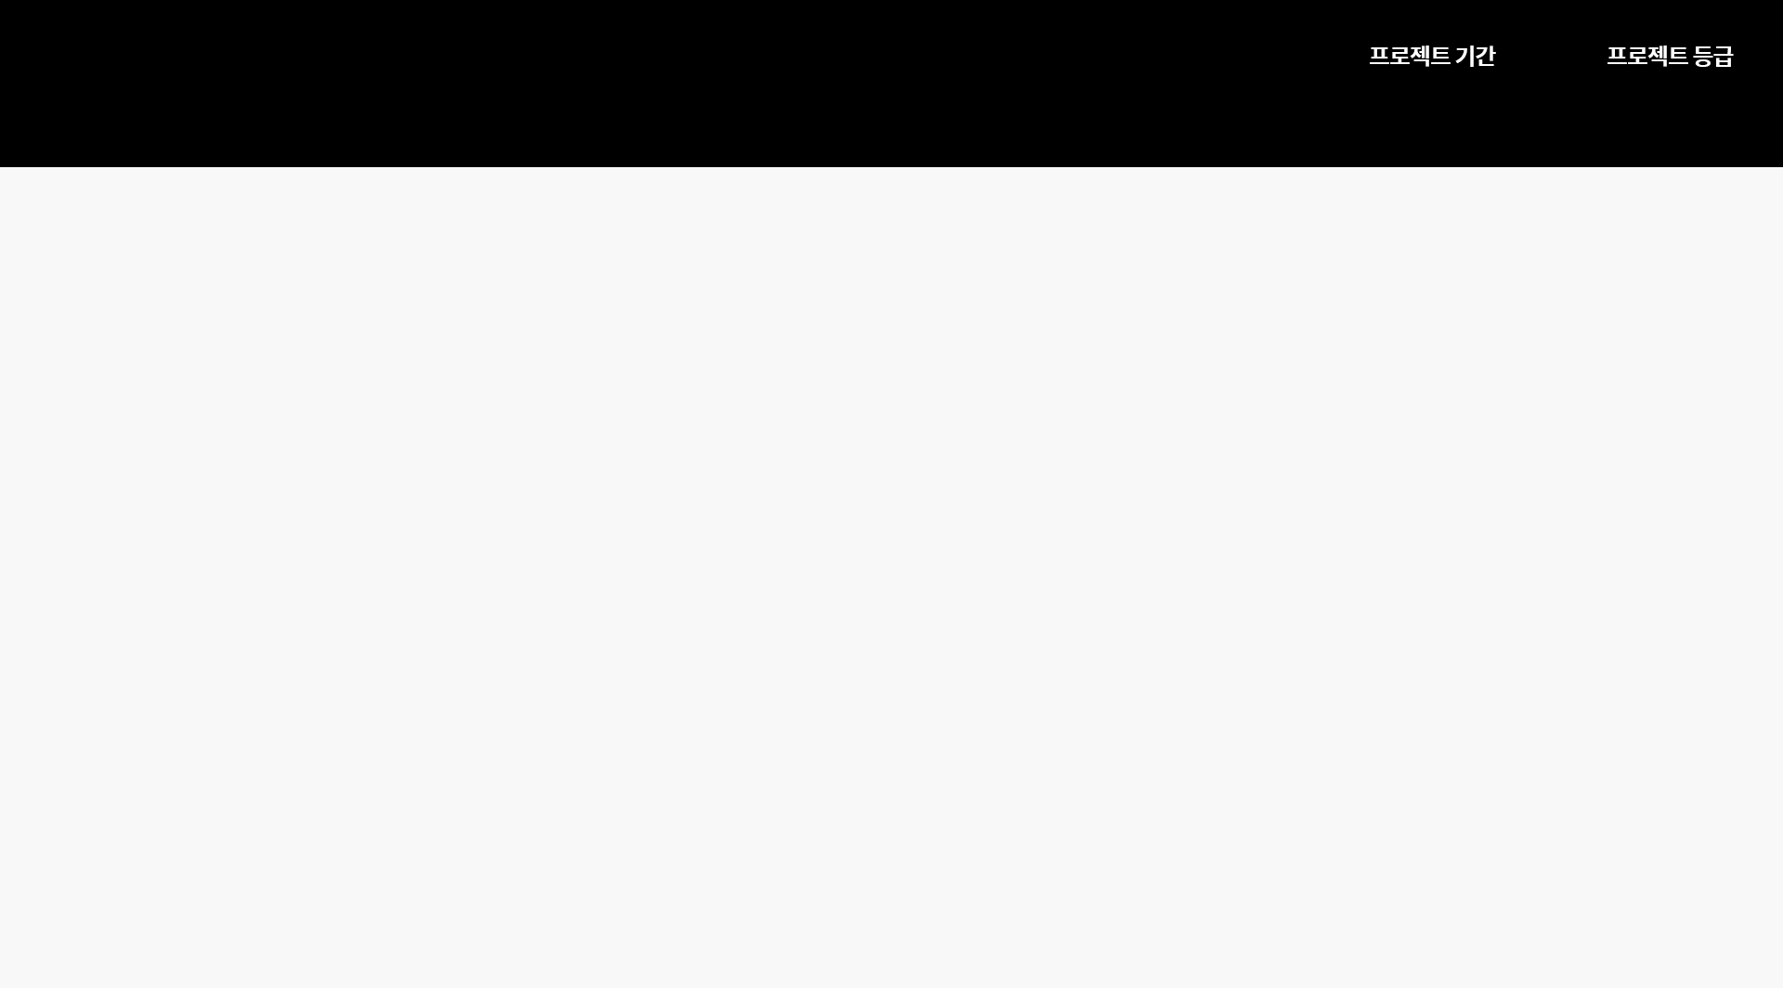

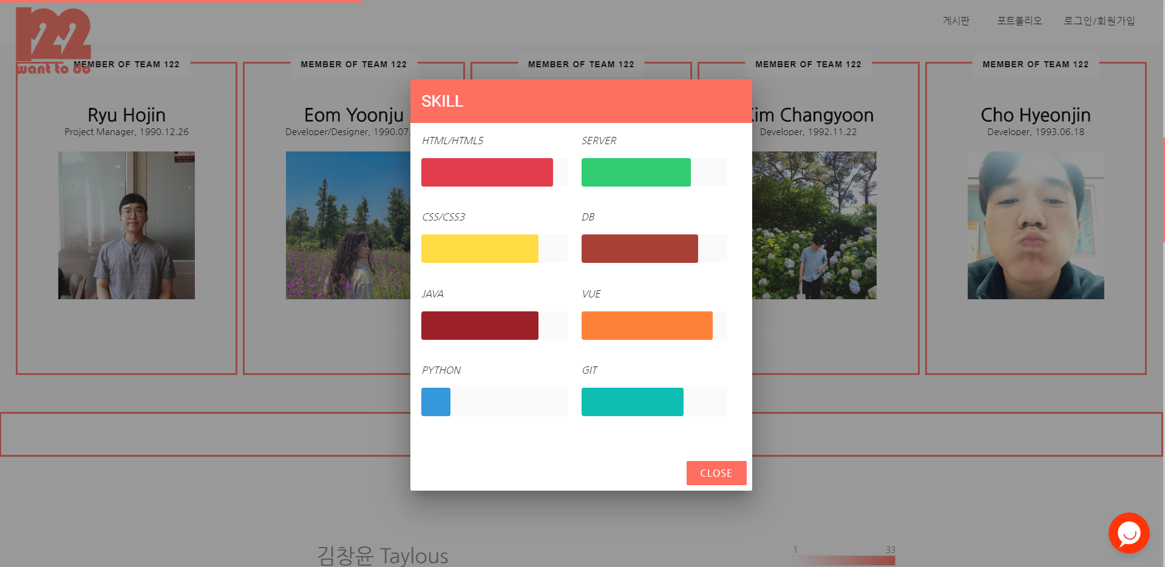
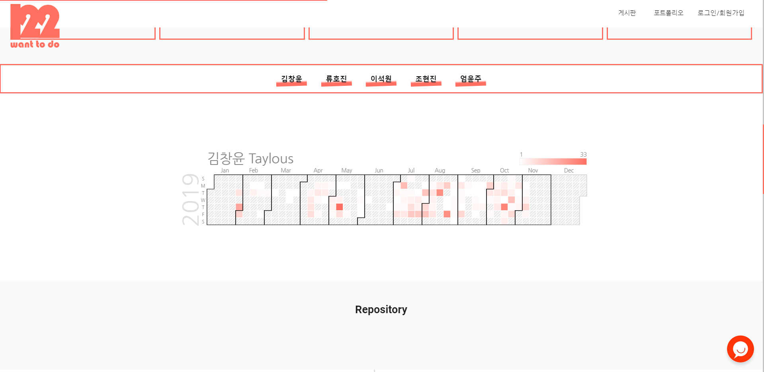
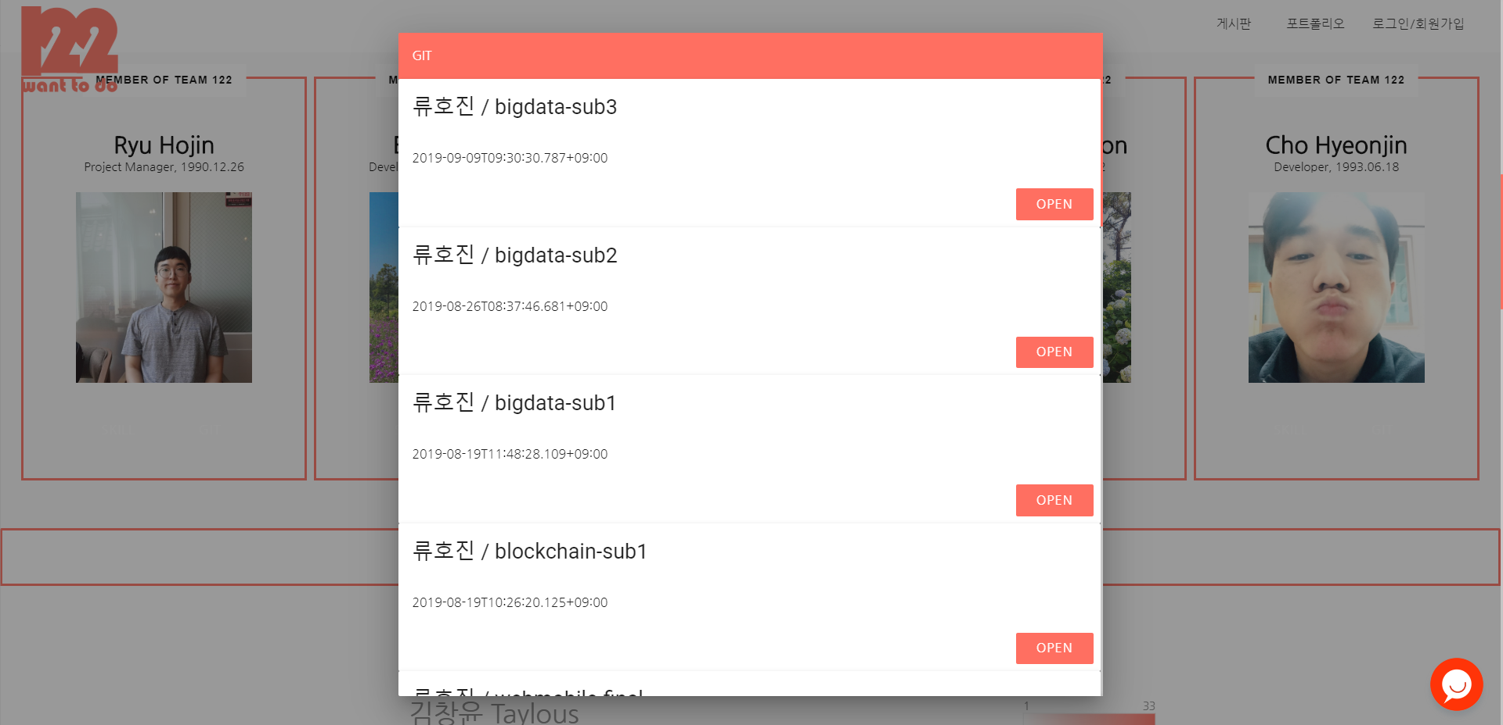
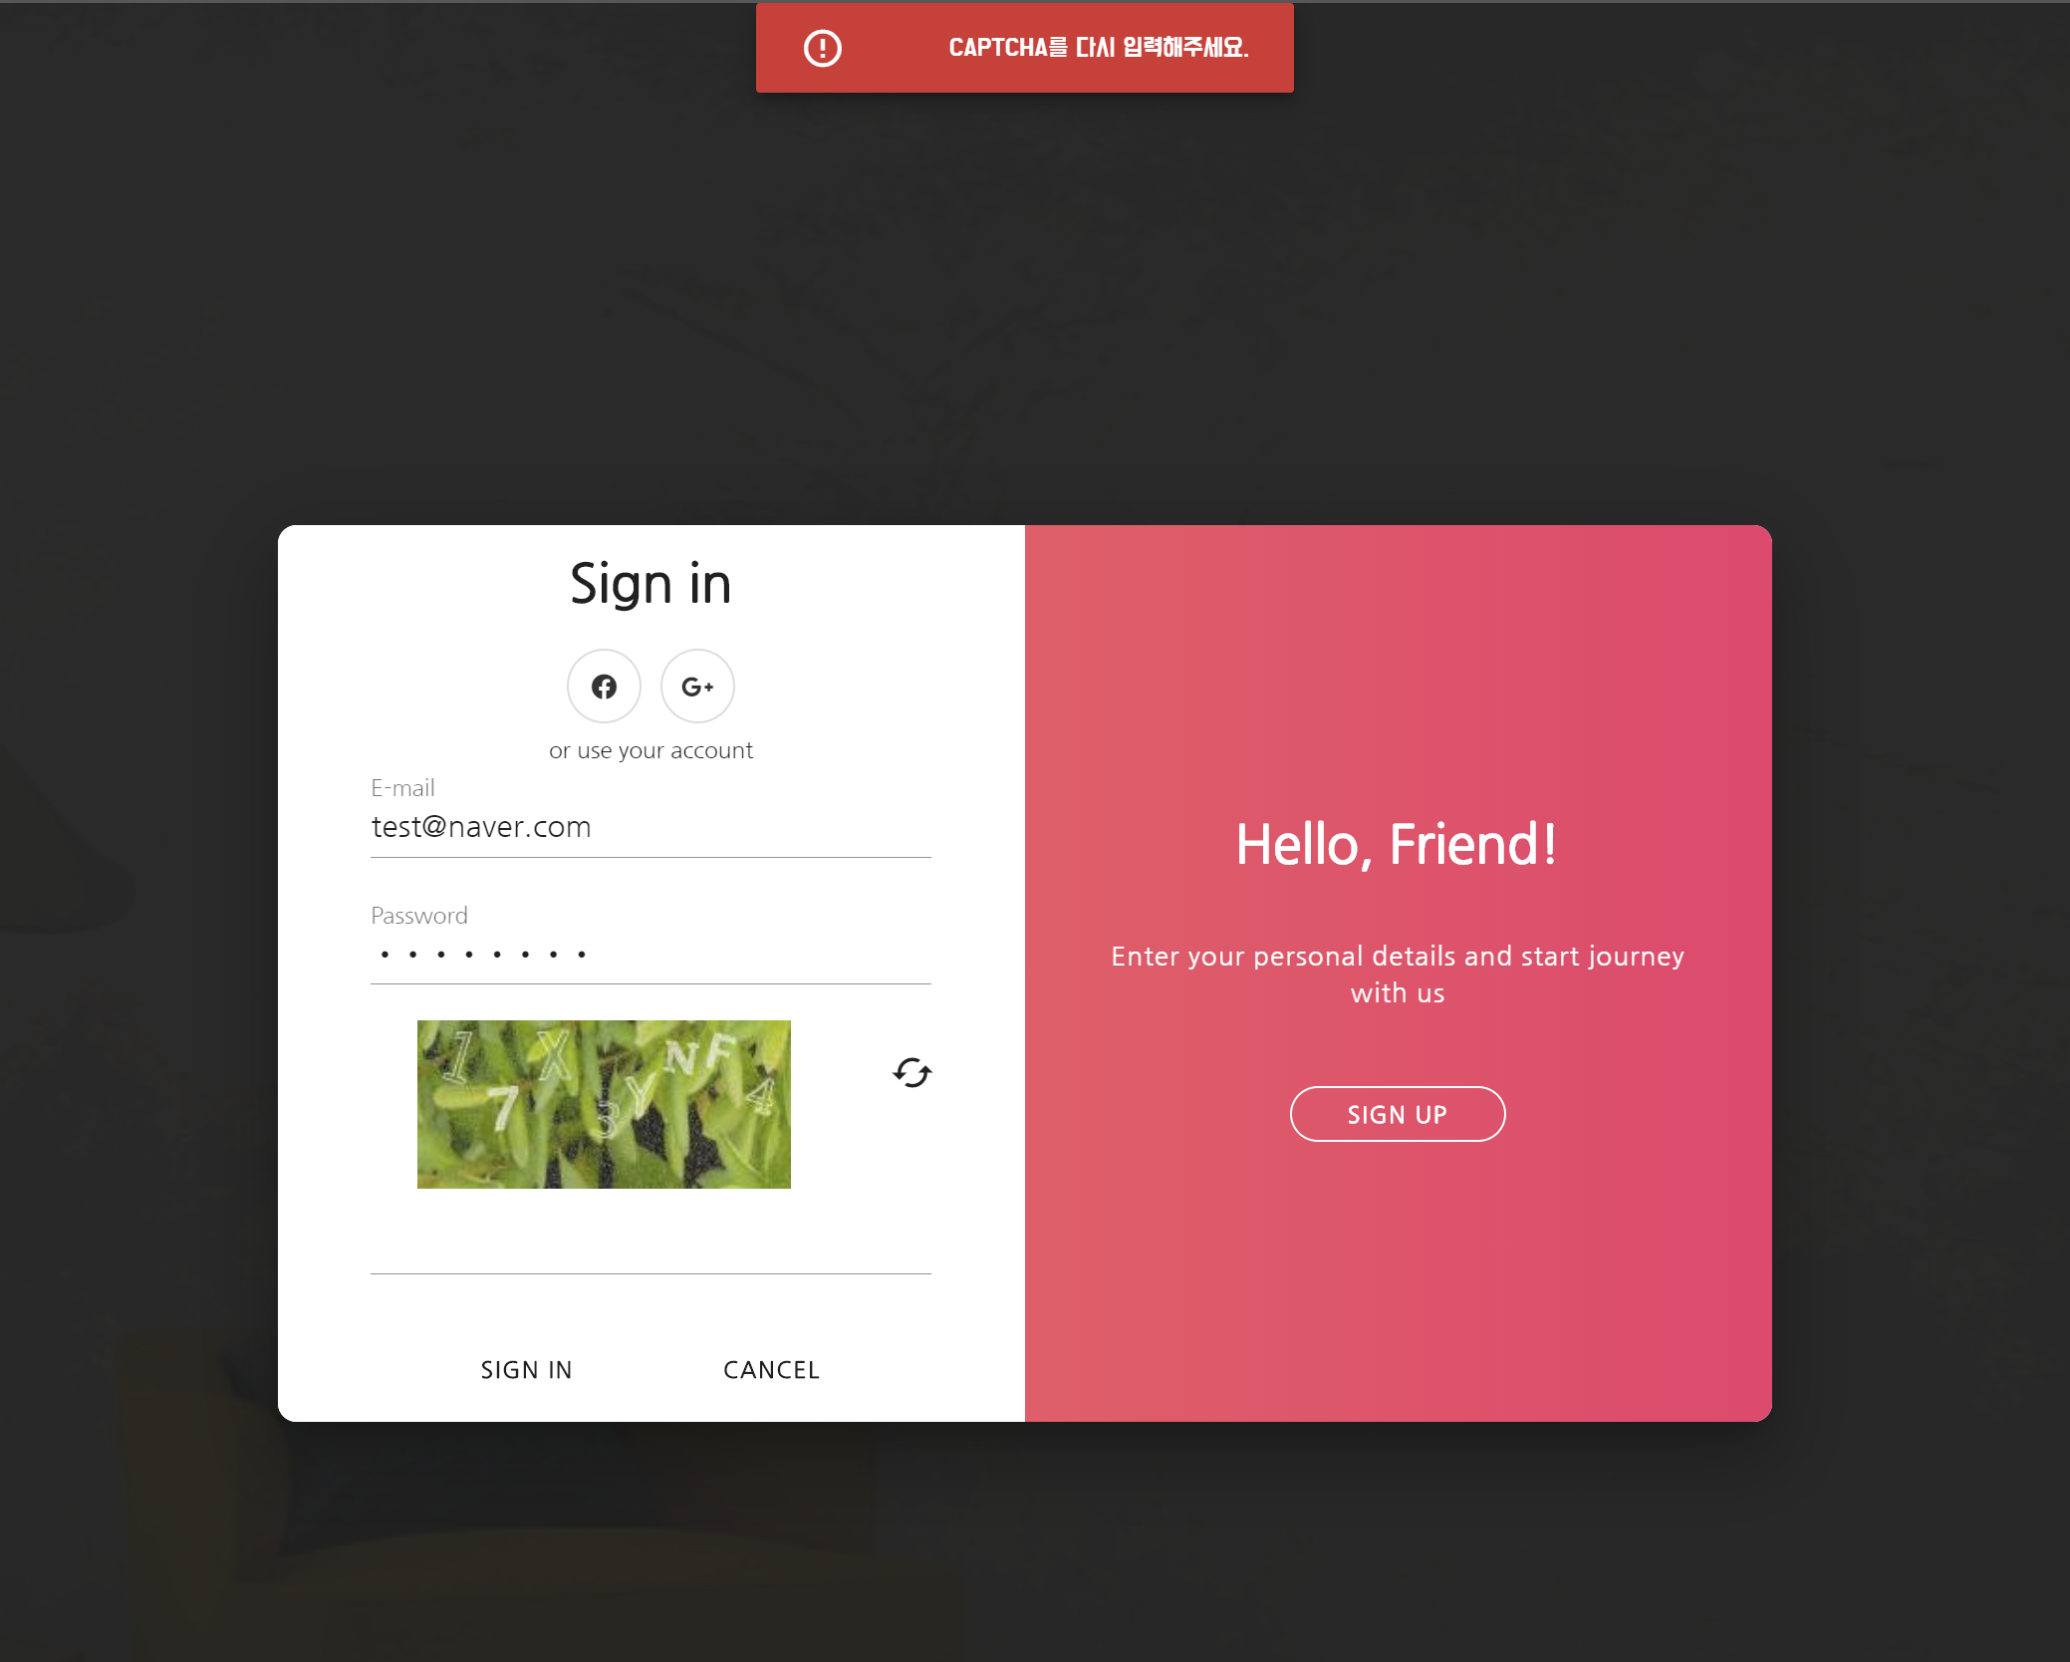
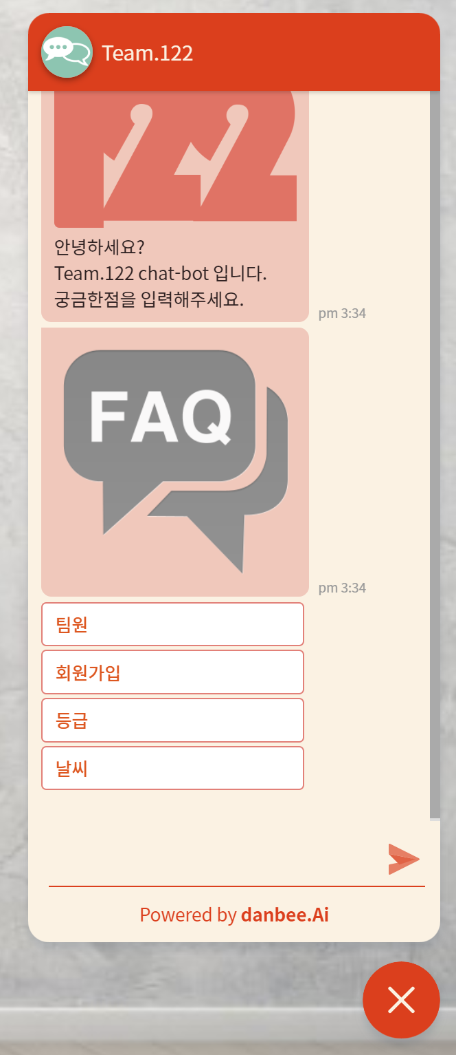
1
Portfolio 웹 페이지 제작
2019.07.01 – 2019.08.16
서비스 중

Slide 5
1
AI 챗봇 구현
2019.08.19 - 2019.10.11
서비스 중
데이터 전처리 및 알고리즘 구현
분류 알고리즘을 적용해 부정적인 대화와 긍정적 대화를 구분하는 챗봇 구현
Python
numpy, Scikit-learn, Tesnsorflow
기존에 저장된 1만 5천 개 데이터 외에도 필요한 데이터를 웹 크롤링을 통해 가져와 데이터 셋을 만들어 사용했습니다.
그 결과, 85% 정도의 정확도를 가지는 챗봇을 구현해 낼 수 있었습니다.
오답으로 나온 부분에 대해서는 DB에 저장 후 학습시켜 정확도를 높이기 위해 노력했습니다.

Slide 6
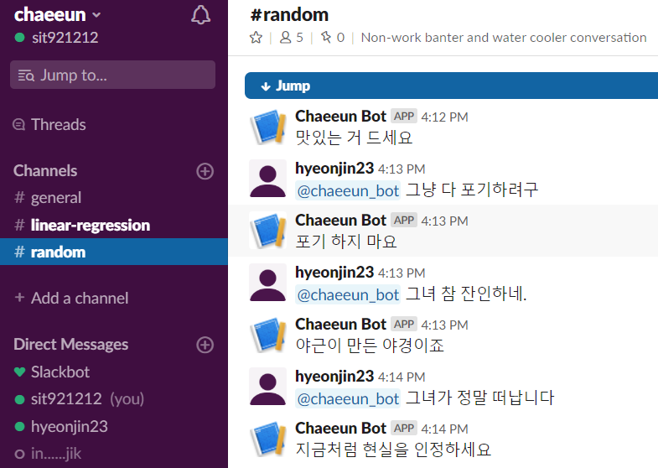
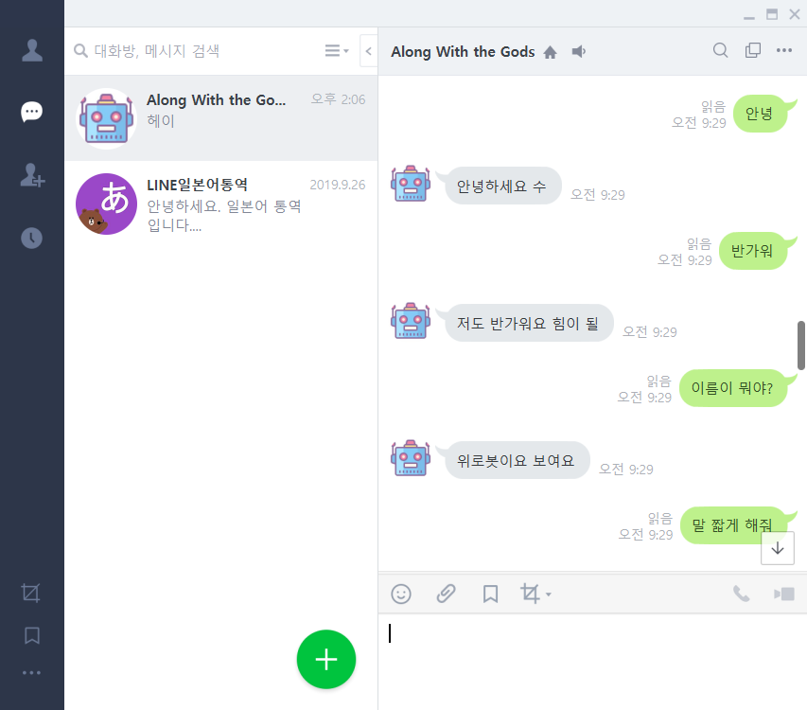
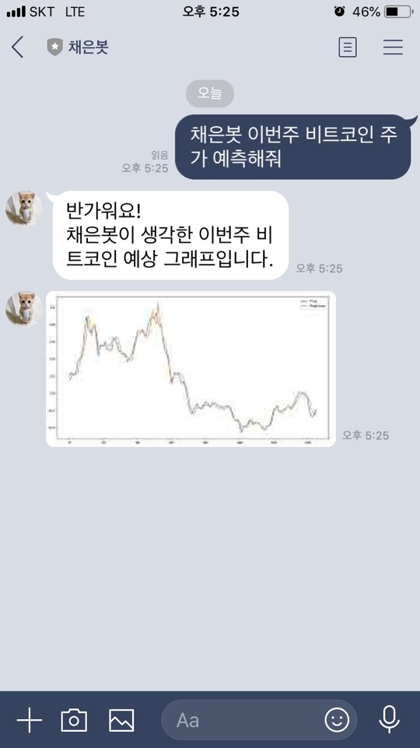
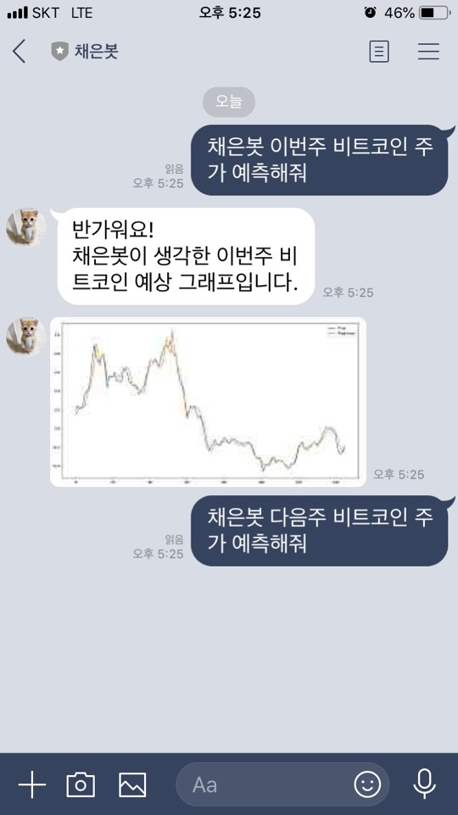
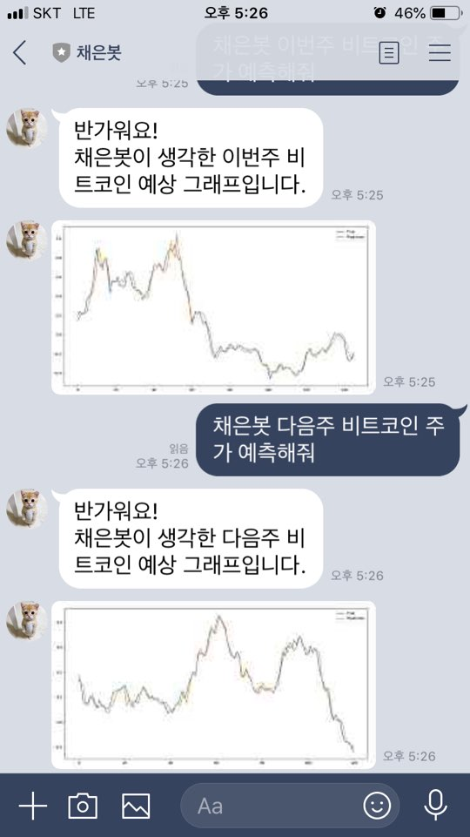
1
프로젝트 제목
0000.00.00 – 0000.00.00
서비스 중

Slide 7
3
Mobile에 최적화된 Web Page 제작
2019.10.14 – 2019.11.08
서비스 중
데이터 전처리 및 Back-End roqkf
모바일에 최적화된 Web Page 제작
건강식품 추천 및 제품 을 설명해주는 웹 페이지
프로젝트 현황
Python, Django, Vue, PostgreSQL, Javascript, HTML, CSS
공공데이터 API
공공데이터 Open API를 활용한 데이터 저장
크롤링을 통한 Img-URL 추가
PostgreSQL 활용한 DB구축
Putty 서버배포

Slide 8
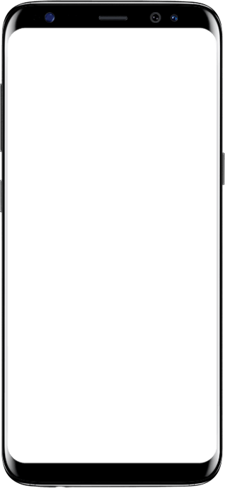
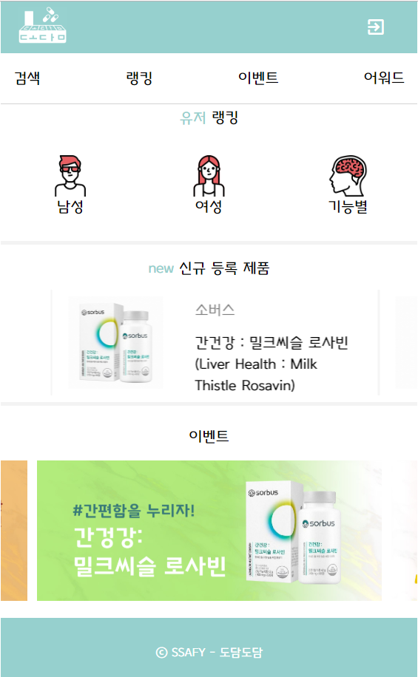
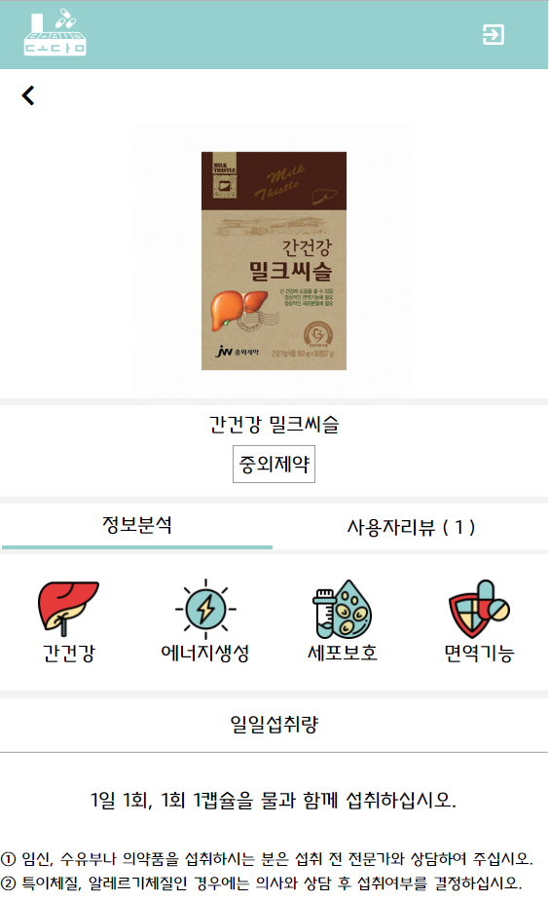
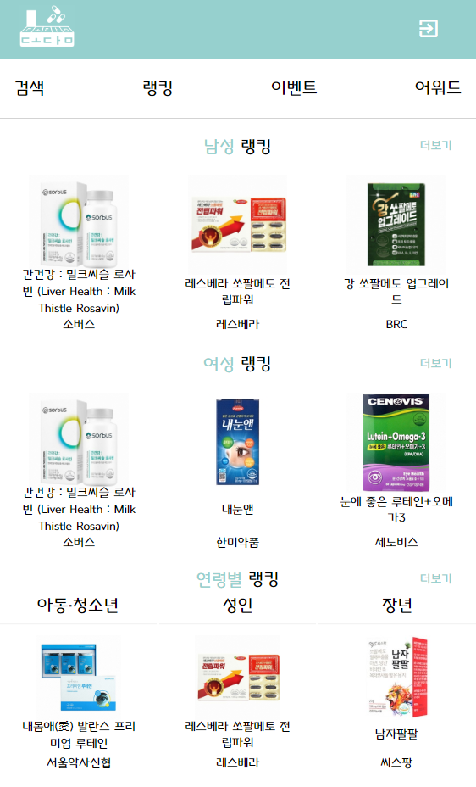
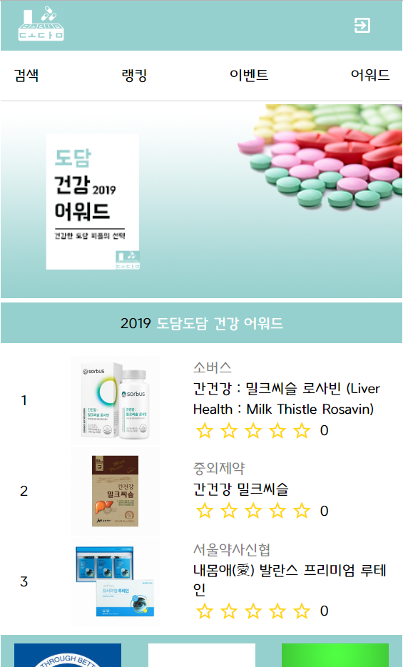
3
건강식품 추천 페이지
2019.10.14 – 2019.11.08
서비스 중
나에게 맞는 ‘건강식품’을
기능별 검색을 통해 확인!
건강기능식품 성분
제품 검색만으로 쉽게
맞춤랭킹
성별, 기능에 맞게
도담 건강 어워드
자체 어워드로 신뢰성 ↑

Slide 9


